Slide 1
Василий Васильевич Верещагин
Выполнила: Титова Татьяна Павловна учитель ИЗО
МБОУ «Гимназия№1 им. Н.И. Борцова» г. Лебедянь

Slide 2
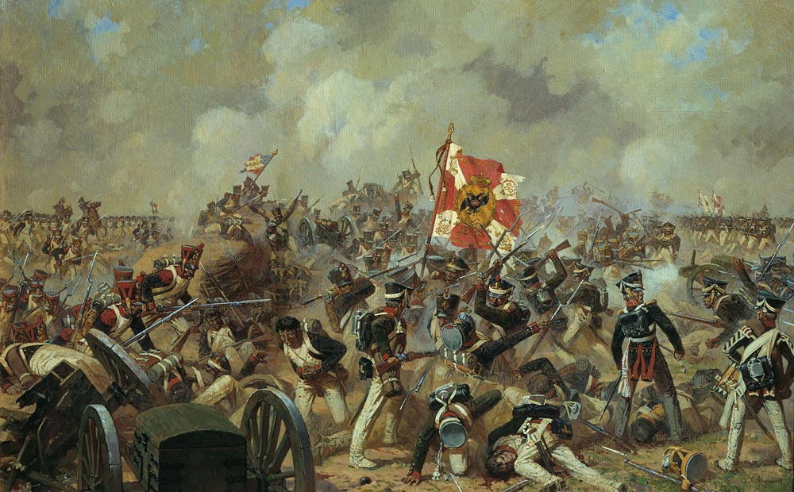
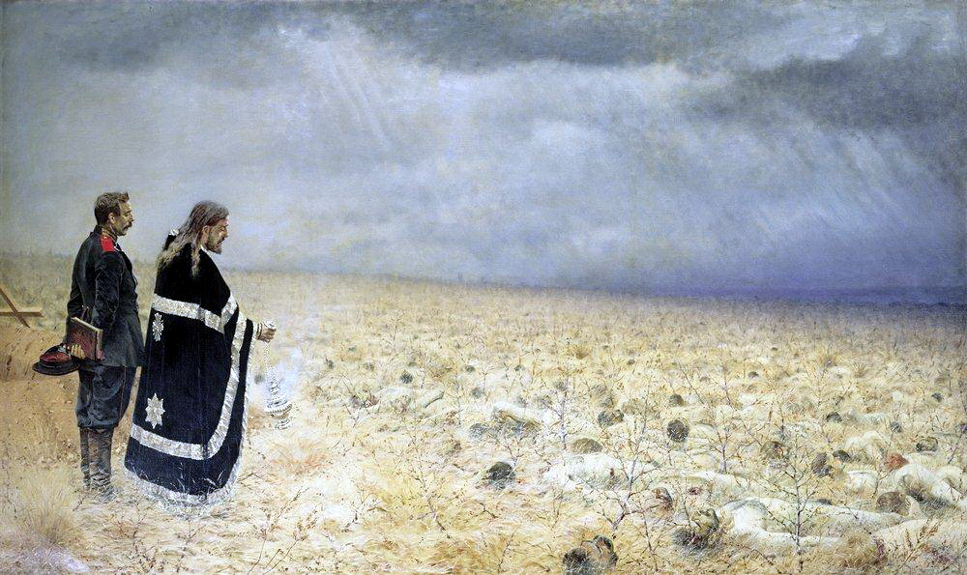
Верещагин еще при жизни стал известен как художник батальных сцен. Однако его «непатриотичные», как их называли, работы демонстрировали зрителям не триумф побед, а изнанку сражений — с погибшими, ранеными, измученными солдатами

Slide 3
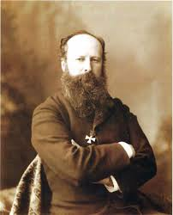
Васи́лий Васи́льевич Вереща́гин — русский живописец и литератор, один из наиболее известных художников-баталистов.
Василий Васильевич Верещагин родился 14 октября 1842 годав Череповце (ныне Вологодской области) в семье местного предводителя дворянства.

Slide 4
У него было три брата. Все были определены в военно-учебные заведения. В 9 лет родители определили его в кадетский морской корпус.
«Корпус терпеть не мог, — вспоминал художник.

Slide 5
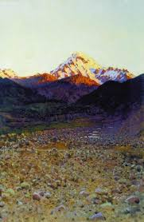
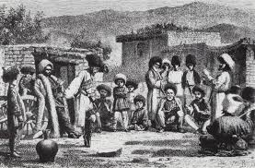
В 1860 году против воли родителей он поступил в Академию художеств.
Первое большое путешествие Верещагин совершил в 1863 году — на Кавказ. Здесь он останавливался в городе Шуши в Нагорном Карабахе, наблюдал за жизнью местных народов, изучал их обряды и традиции, писал этюды.

Slide 6
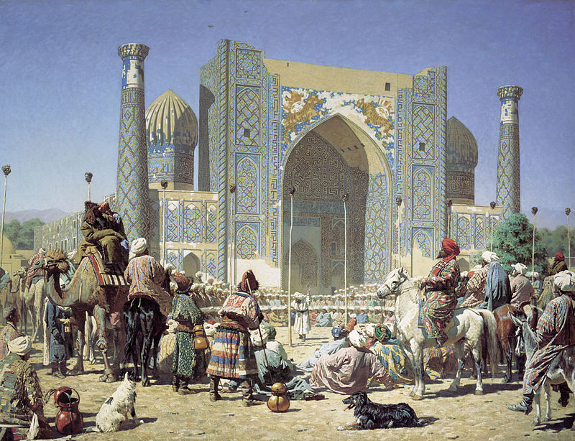
В 1867 году Верещагин поступил на службу к туркестанскому генерал-губернатору Константину фон Кауфману — штатным художником. Живописец прибыл в Самарканд в мае 1868 года.

Slide 7
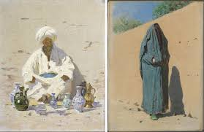
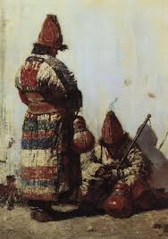
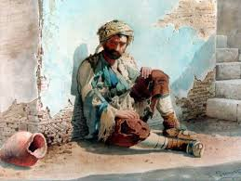
Благодаря картинам Верещагина посетители увидели неизвестную им Среднюю Азию: невольничий рынок, нищих и женщин, с головы до ног укрытых одеяниями.

Slide 8
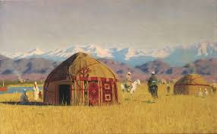
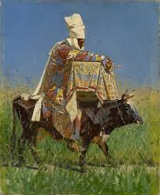
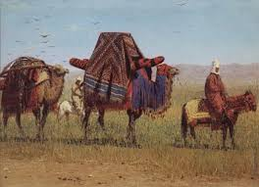
В Киргизии художник гостил у своего друга, с которым познакомился еще в Петербурге на одном из официальных приемов. Часть картин художник написал в его богатой юрте: изобразил ее интерьер, в точности передал плетения свода, сложные завитки на коврах.

Slide 9
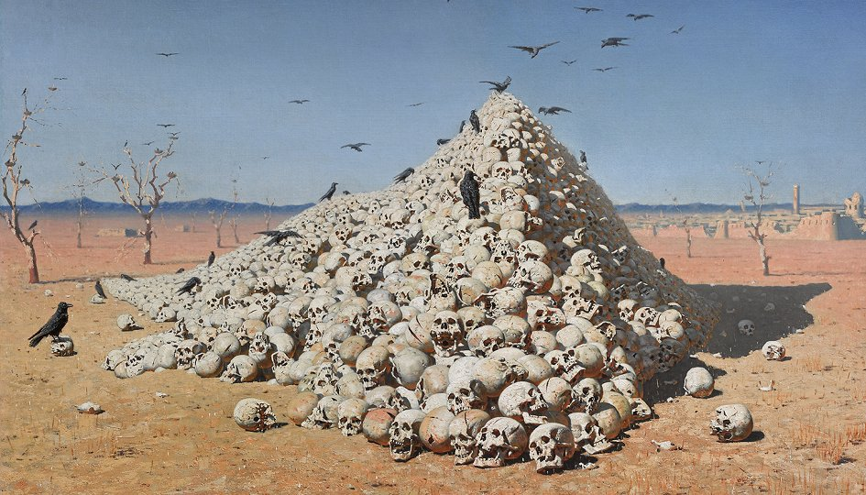
Известная картина «Апофеоз войны» была создана под впечатлением рассказа о том, как деспот Кашгара — Валихан-торе казнил европейского путешественника и приказал голову его положить на вершину пирамиды, сложенной из черепов других казнённых людей.

Slide 10
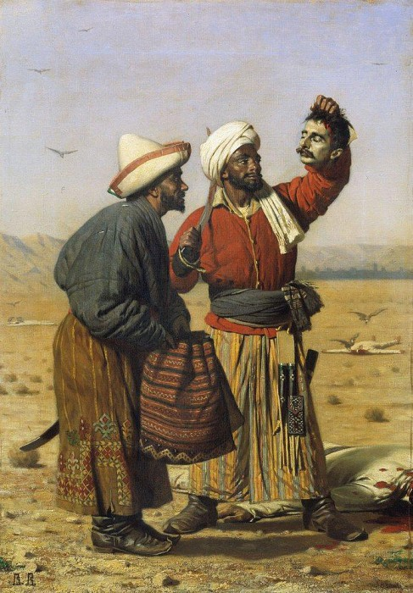
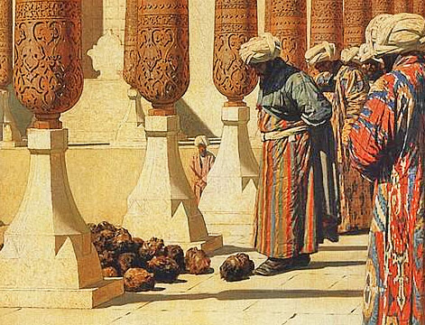

Slide 11
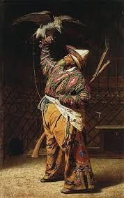
В 1871 году Василий Верещагин переехал в Мюнхен. В мастерской своего друга Теодора Горшельда художник писал свои восточные картины — «Богатого киргизского охотника с соколом»

Slide 12
К картинам Верещагин заказал специальные рамы: массивные, обильно украшенные. Они становились частью работы и подчеркивали настроение каждой картины.

Slide 13
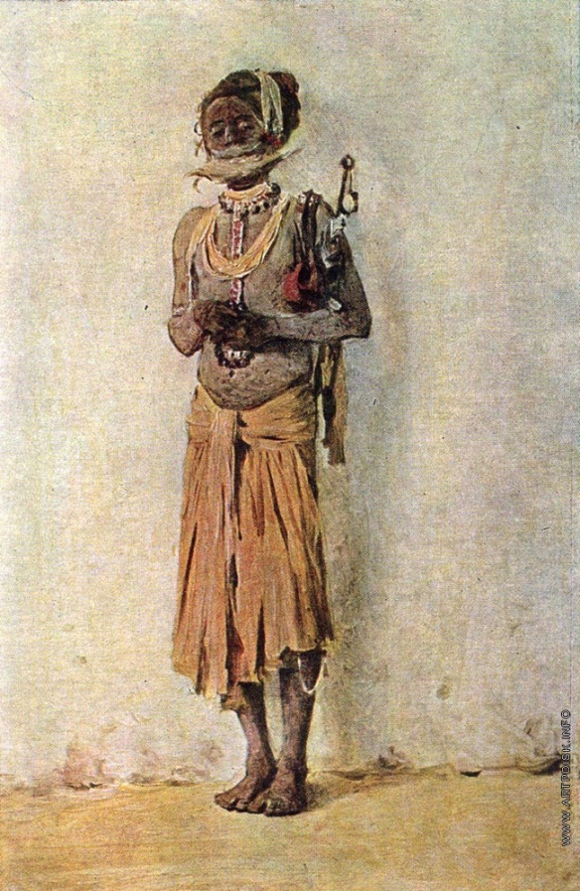
Верещагин писал буддийские храмы и старинные мечети, каменные гробницы и наскальные монастыри. Помимо них, в полотна Индийской серии вошли сцены религиозных церемоний, портреты факиров, буддийских монахов.

Slide 14
Весть о войне с турками застала Верещагина в пригороде Парижа, где располагалась его мастерская. Он оставил работу над индийскими полотнами и добровольно отправился на Балканы — в составе действующего подразделения русской армии.

Slide 15
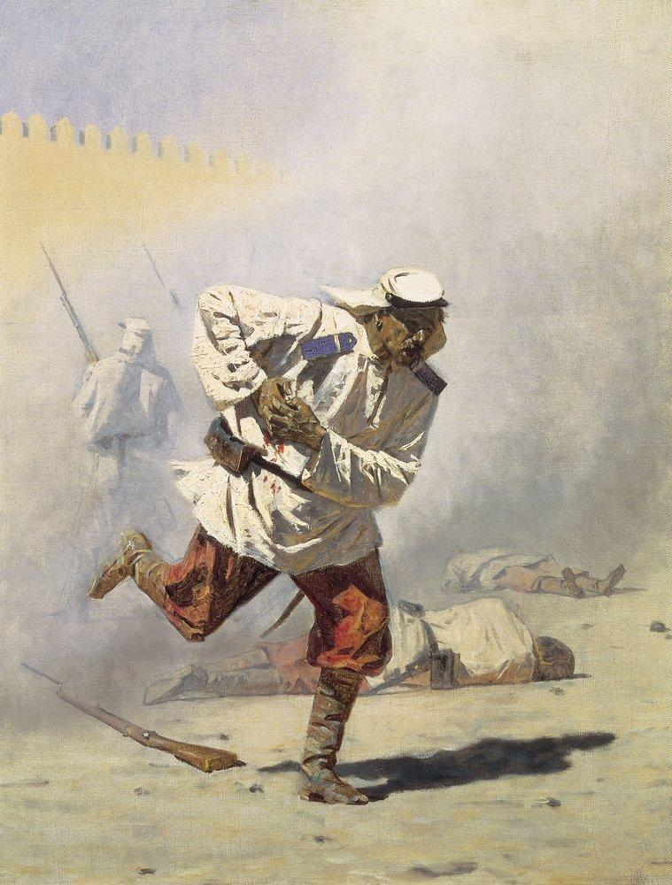
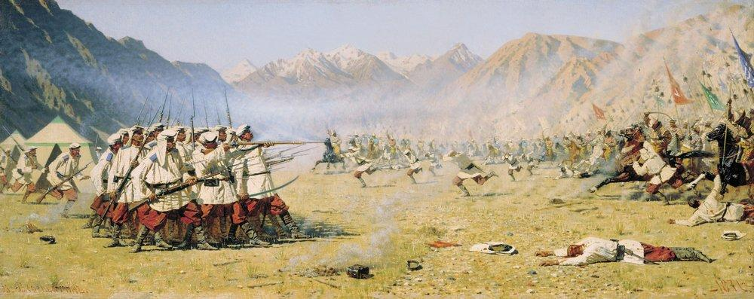

Slide 16
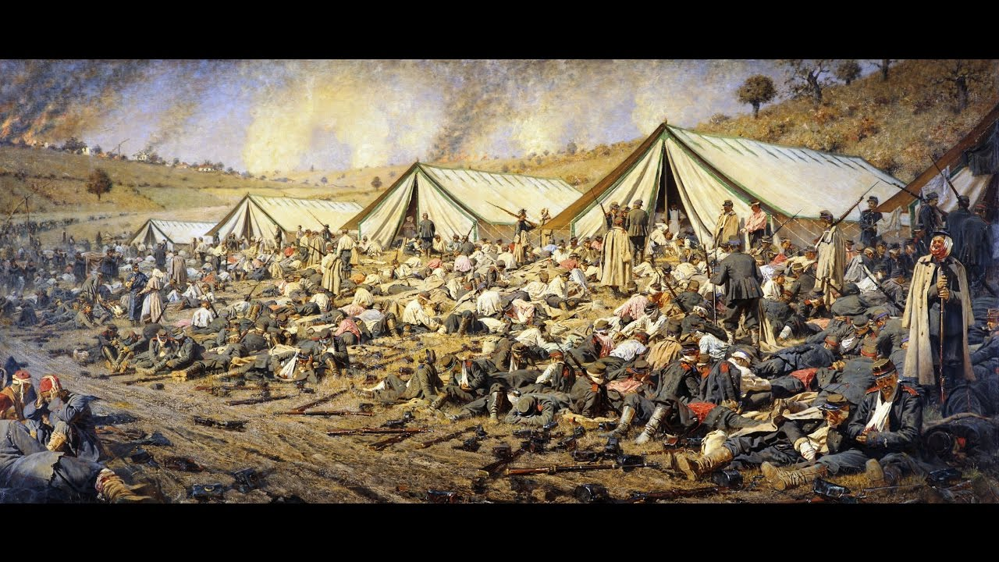
Поле брани с сотнями погибших Верещагин изобразил на полотне с провокационным названием «Царские именины».

Slide 17
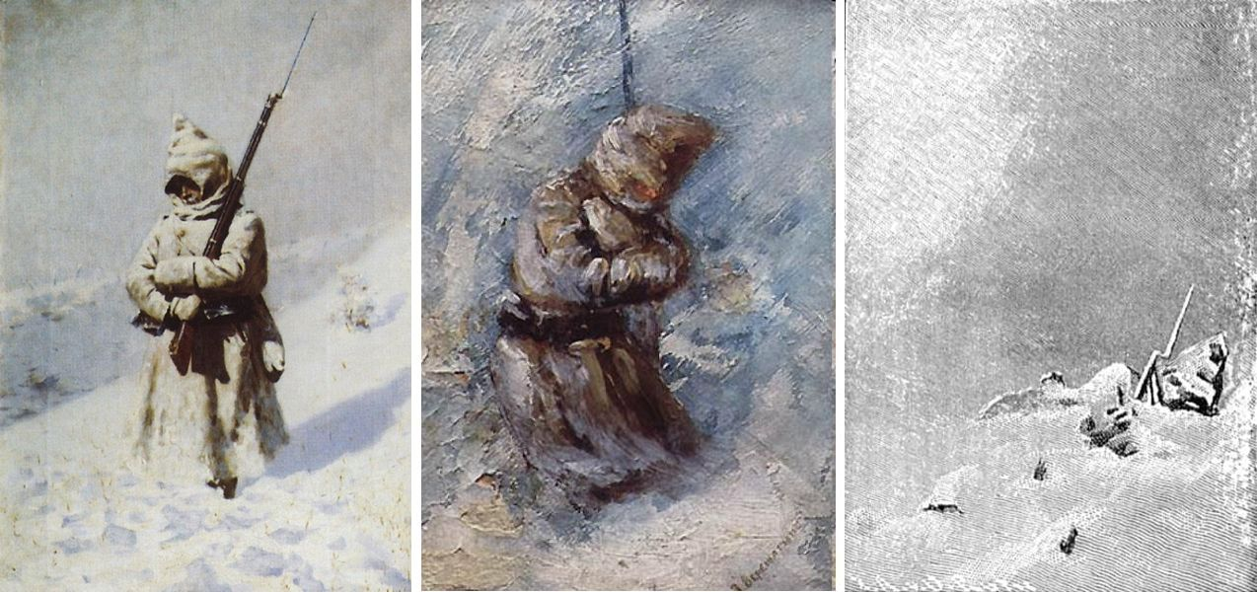
Герой триптиха — часовой, который гибнет от холода на посту. На первой картине он стоит по колено в снегу, на второй — почти по грудь и согнулся от ветра, а на третьей — на его месте изображен сугроб, из которого выглядывает угол шинели и штык.

Slide 18
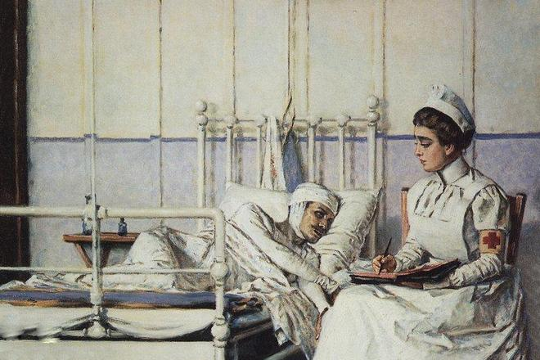
В 1901 году он отправился на Филиппины, где создал Госпитальную серию со сценами из местной больницы.

Slide 19
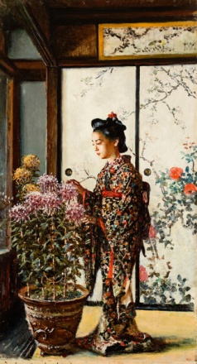
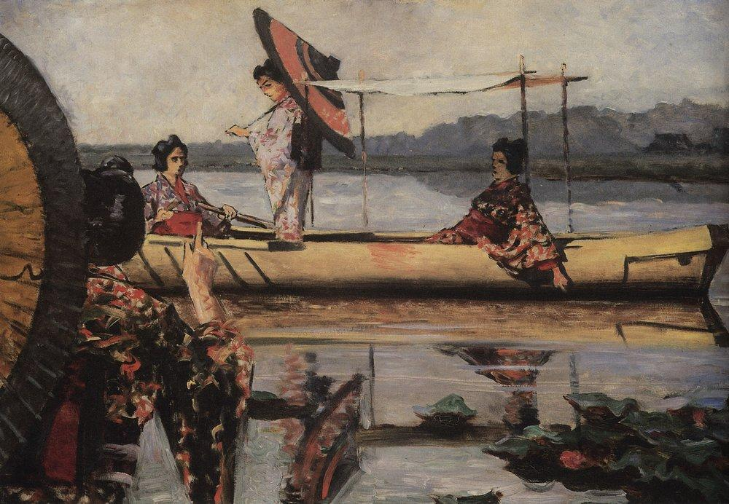
В 1903 году Верещагин прибыл в Японию и провел там четыре месяца. Из поездки художник привез несколько живописных этюдов в новой для себя манере, близкой импрессионизму, — «Японка», «Прогулка в лодке», «Храм в Никко» и другие.

Slide 20
Известие о гибели Верещагина в самом начале Русско-японской войны стало ударом для любителей искусства по всему свету. Могилы художника нет.

